Slide 1

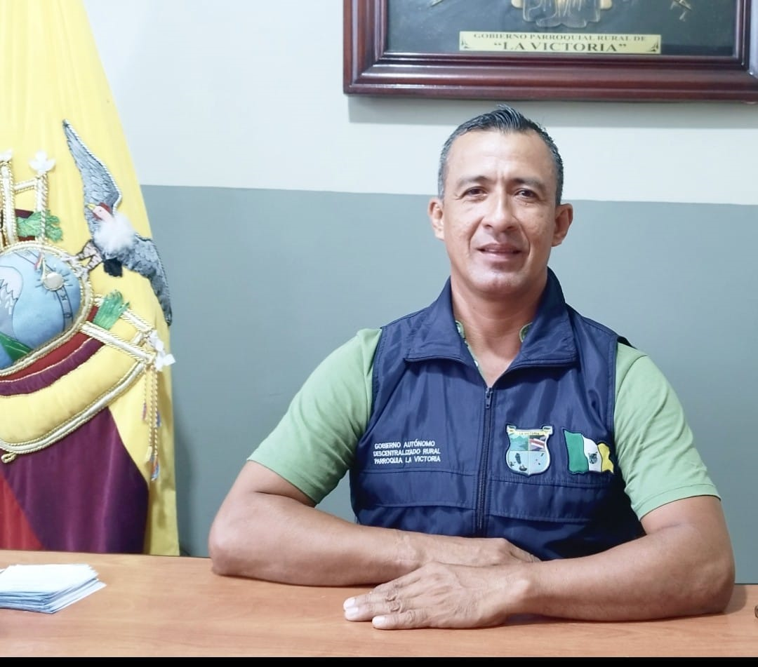

GAD RURAL PARROQUIA LA VICTORIA RENDICION DE CUENTAS 2024
LUIS ALBERTO CASTRO JACOME
VOCAL PRINCIPAL

Slide 2
COMISION ECONOMICO PRODUCTIVO

Slide 3
PARTICIPE DE 24 REUNIONES ORDINARIAS RESOLUCIONES: MANTENIMIENTO CANCHA SINTETICA CABECERA PARROQUIAL MANTENIMINETO EDIFICIO DEL GAD RURAL PARROQUIA LA VICTORIA MEJORAMIENTO DE LA CASA COMUNAL SITIO RIO NEGRO ELABORACION DEL PDyOT INFIMA DE MANTENIMIENTO POSO DE OXIDACION PARROQUIA LA VICTORIA. APROVACION DE LOS PROYECTOS SOCIALES, PROYECTO ADULTO MAYOR Y ESCUELA DE FUTBOL.

Slide 4
GESTIONES Y DIFERENTES ACTIVIDADES REALIZADAS

Slide 5
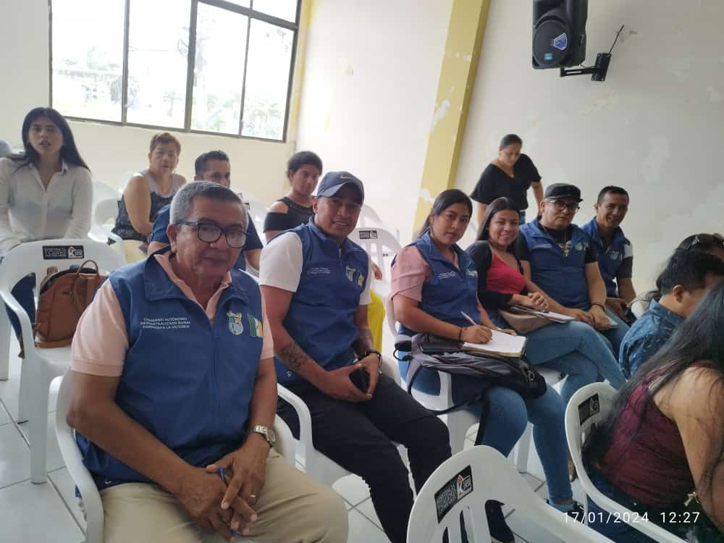
Miércoles 17 de enero participe de la socialización sobre redición de cuentas 2023 en la Parroquia Bellavista.

Slide 6
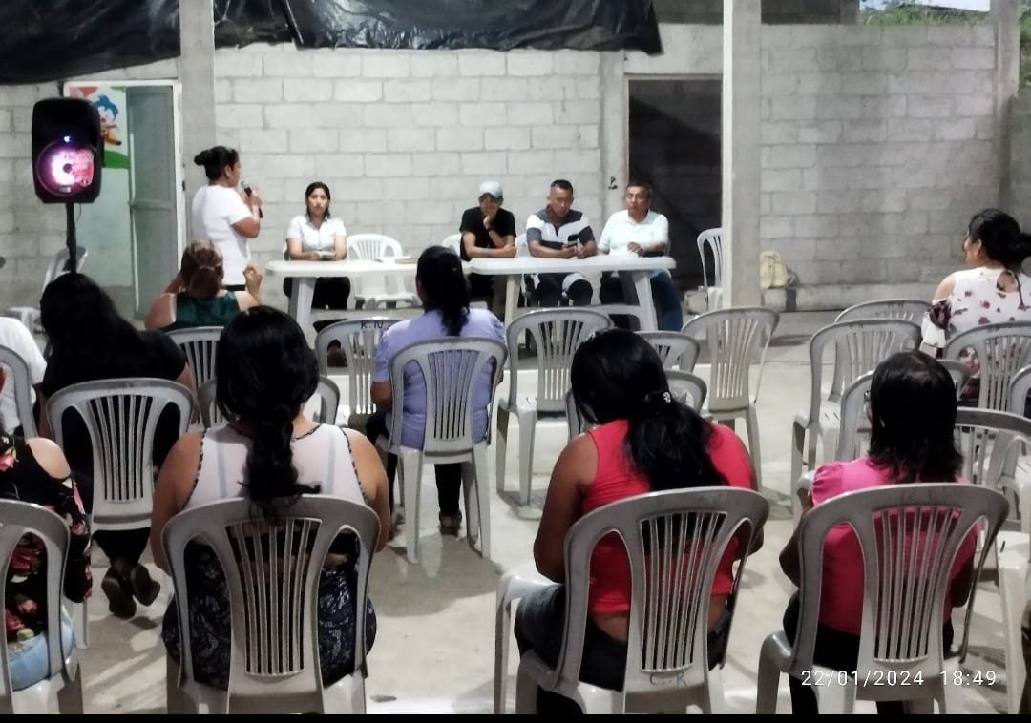
Miércoles 17 de enero socialización sobre la obra construcción casa comunal Sitio Rio Negro.

Slide 7
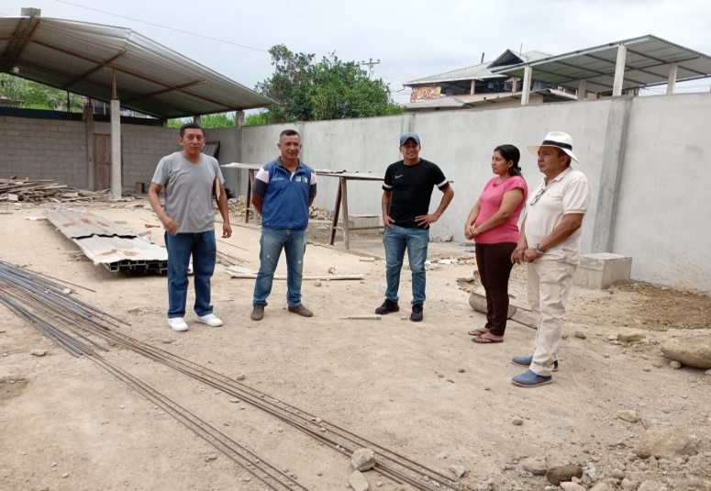
Jueves 25 de enero realice inspección en los trabajos que están realizando en la casa comunal Sitio Rio Negro.

Slide 8
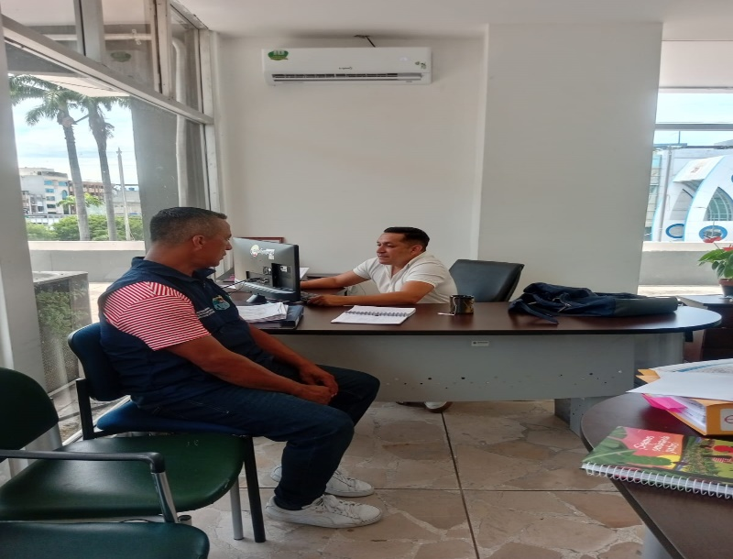
Lunes 29 de enero,me traslade hasta el canton Machala a las oficinas de CONAGOPARE El Oro para coordinar los proyectos que se ejecutaran en la Parroquia La Victoria. .

Slide 9
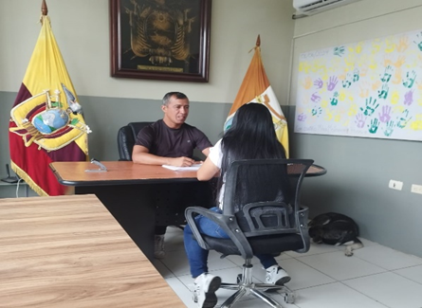
Jueves 01 de febrero, realice atención al público en oficina GAD Rural Parroquia La Victoria.

Slide 10
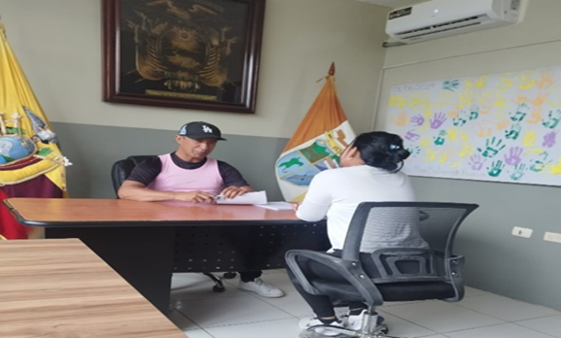
Jueves 08 de febrero, realice atención al público en oficina GAD Rural Parroquia La Victoria

Slide 11
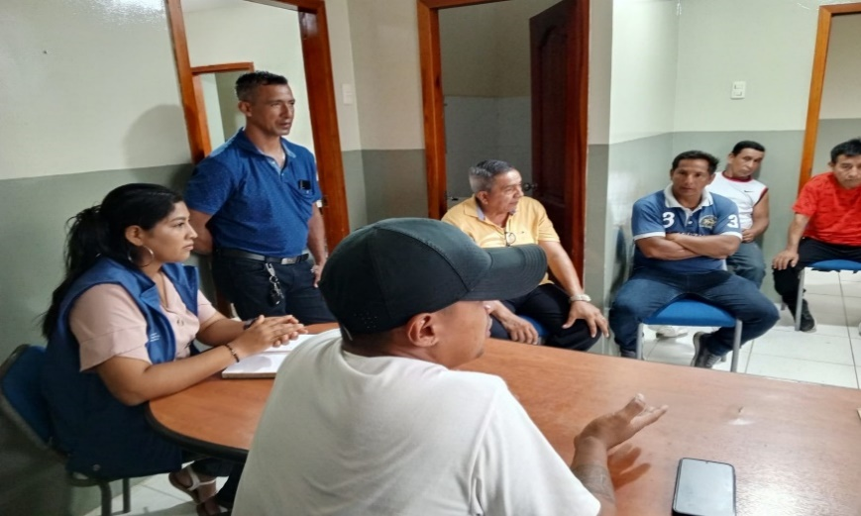
Lunes 19 de febrero, participe de una reunión de trabajo con los moradores del Sitio El Paraíso

Slide 12
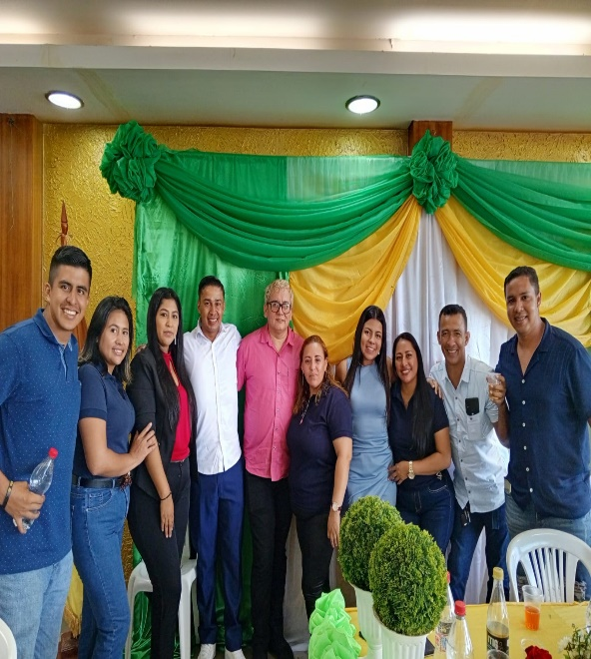
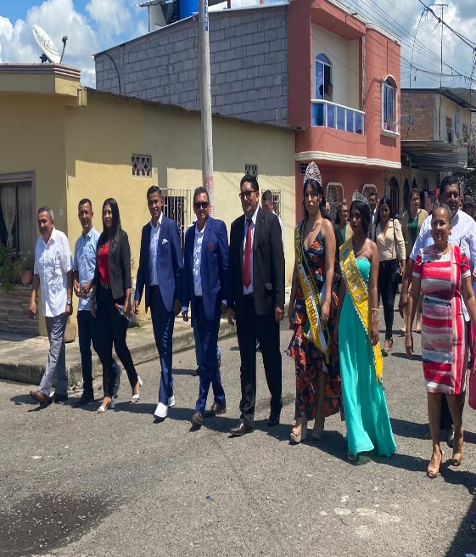
Lunes 26 de febrero, participe del desfile y sesión solemne por celebrar la fiesta de Aniversario 133 años de Parroquializacion.

Slide 13
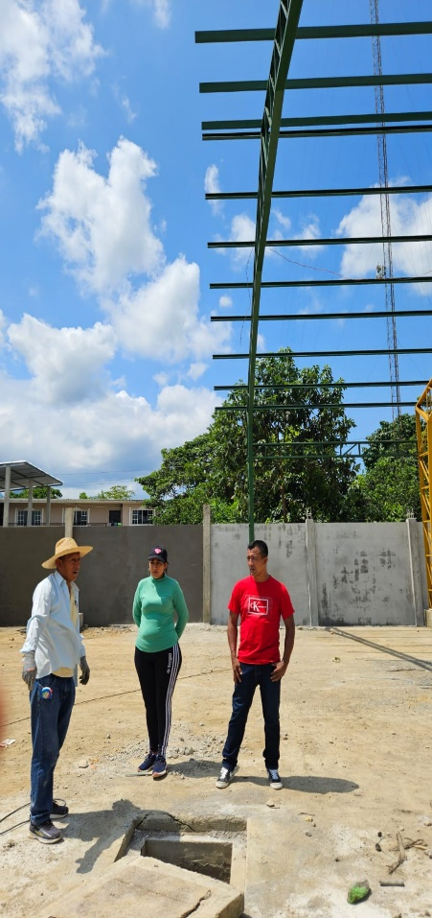
Jueves 29 de febrero, realice una inspección en la casa comunal Sitio Rio Negro donde se está realizando trabajos de construcción de la casa comunal, en compañía del Sr. Reinaldo Rodríguez, presidente del GAD y el Sr. Luis Castro Vocal Principal.

Slide 14
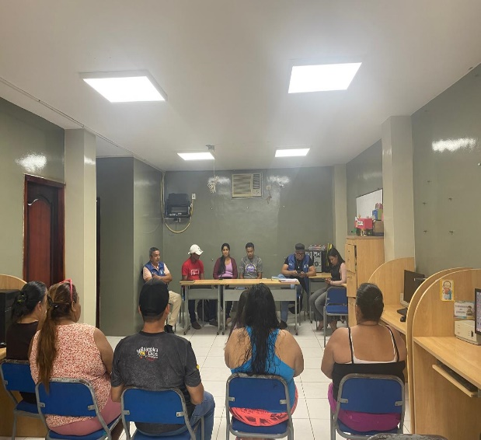
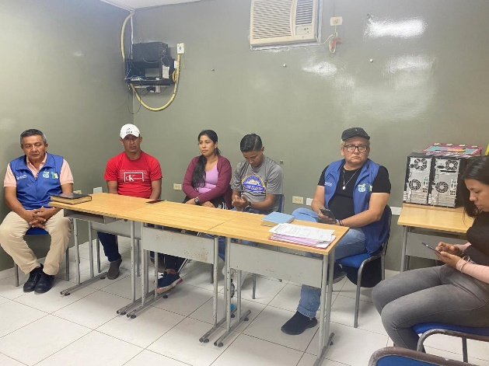
Jueves 07 e marzo,en la tarde participe reunión con los vendedores de comidas rápidas en la Parroquia La Victoria para una mejor organización

Slide 15
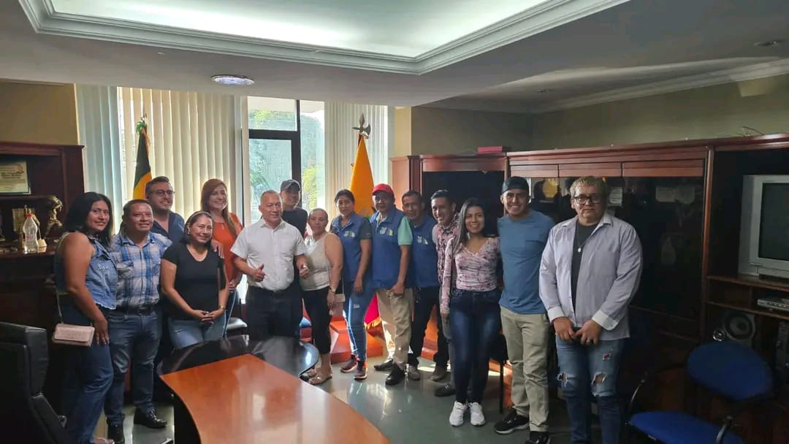
Jueves 14 de marzo participe de una reunión en la Prefectura de El Oro para coordinar sobre el Puente Parroquia La Victoria.

Slide 16
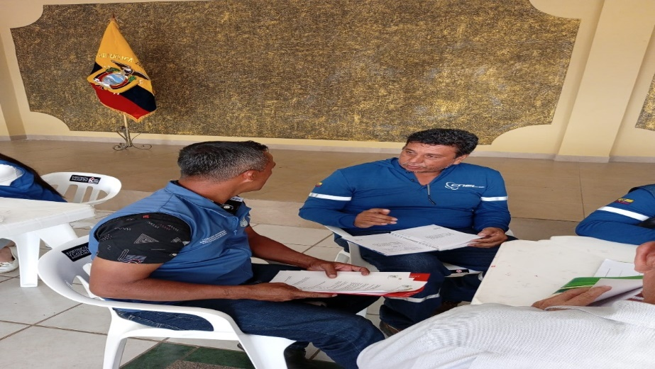
Jueves 21 de marzo partícipe de una reunión con los Presidentes y gobernador de El Oro, aprovechando que estaban los del CENEL EL ORO para coordinar sobre las necesidades de electricidad en la Parroquia La Victoria.

Slide 17

Jueves 28 de marzo, realice atención al público en oficina GAD Rural Parroquia La Victoria

Slide 18
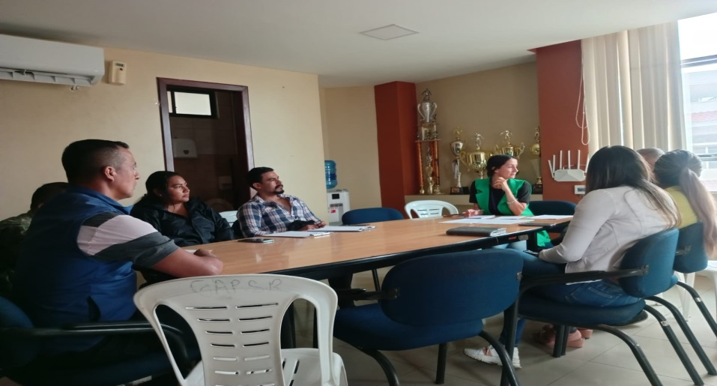
Miércoles 27 de marzo participe de una mesa técnica en el Cantón Santa Rosa

Slide 19
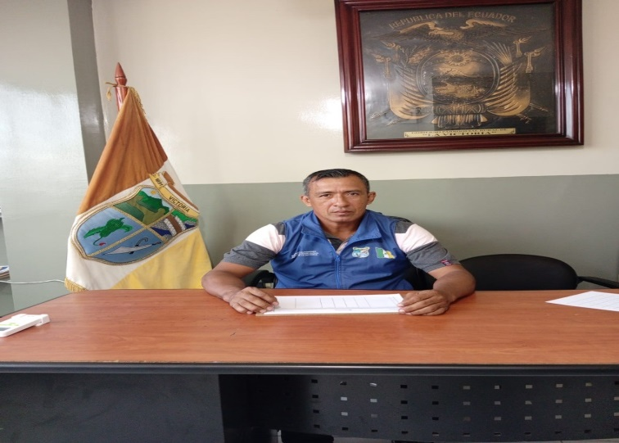
Jueves 04 de abril atención al público en el GAD Rural Parroquia La Victoria.

Slide 20
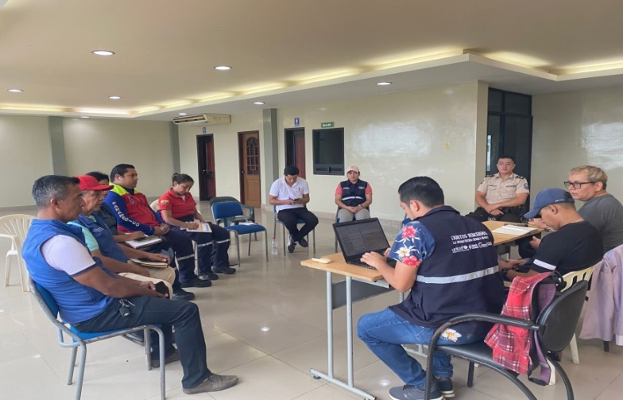
Jueves 04 de abril participando en la mesa técnica de salud con los señores del subcentro de salud, policía nacional, cuerpo de bomberos, ministerio de educación y compañeros del GAD Rural Parroquia La Victoria.

Slide 21
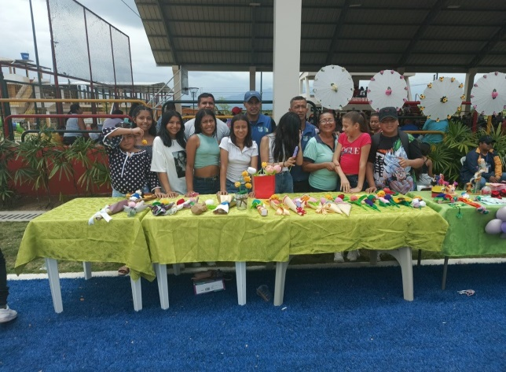
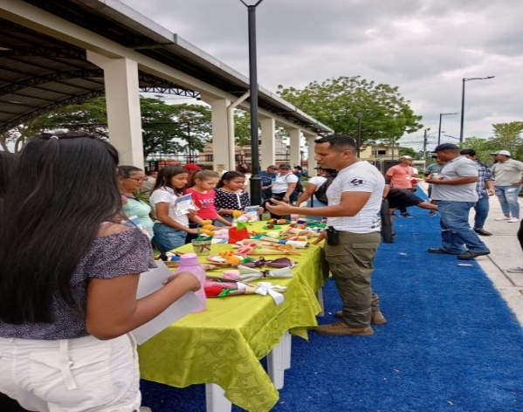
Lunes 08 de abril participe de del evento clausura de cursos vacacionales del GAD Municipal en el Cantón Santa Rosa

Slide 22
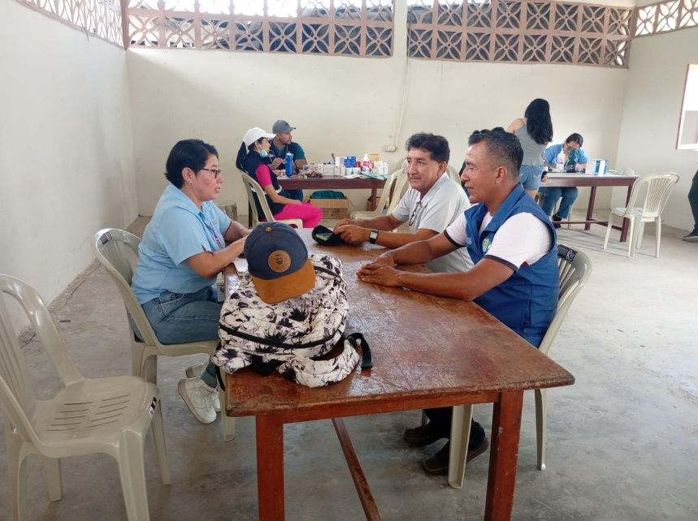
Jueves 11 de abril partícipe de una campaña medica MSP en el Sitio La Quebrada

Slide 23
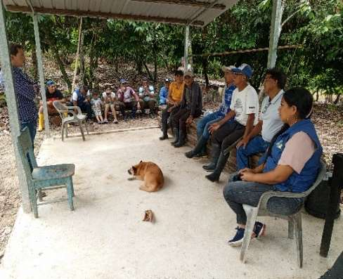
JUEVES 11 DE ABRIL,PARTICIPE DE UNA REUNIÓN CON LOS AGRICULTORES DE ASOCIACION MIGUEL SALAZAR, CON LOS TECNICOS DE LA PREFECTURA DE EL ORO PARA COORDINAR SOBRE LA SOLICITUD DE SISTEMA DE RIEGO FOLIAR.

Slide 24
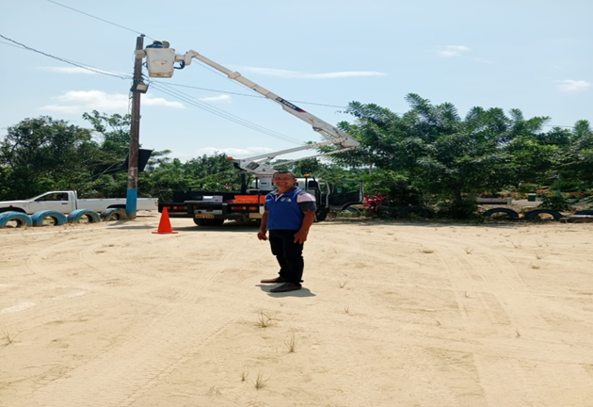
Lunes 15 de abril realice un recorrido por los sitios de la Victoria para dar mantenimiento a las iluminarias que estaban dañadas

Slide 25
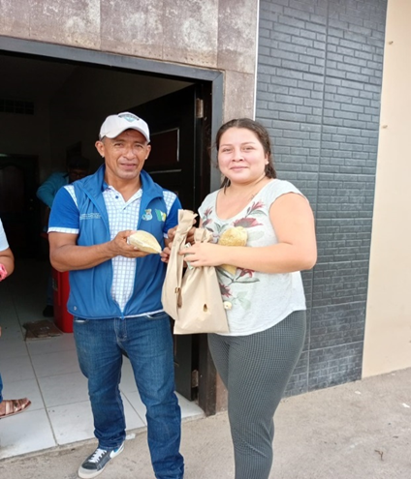
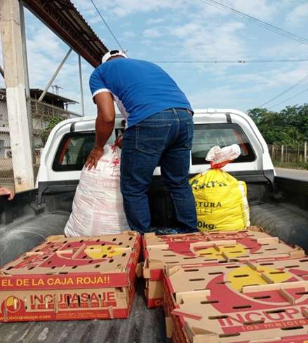
Martes 16 de abril realice la entrega de pollitos a los adultos mayores que son parte del proyecto y moradores de la Parroquia La Victoria., como parte de mi Comisión Económico Productivo

Slide 26
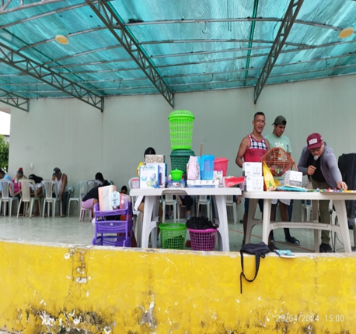
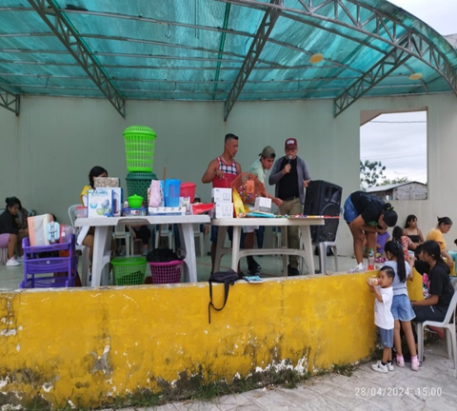
Domingo 28 de abril, participe del bingo organizado con la finalidad de sacar fondos para el Día de la Madre.

Slide 27
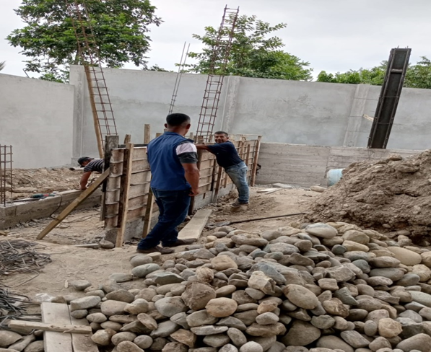
Jueves 02 de mayo, realice inspección en la casa comunal Sitio Rio Negro, donde se están haciendo trabajos de arreglo de la casa comunal.

Slide 28
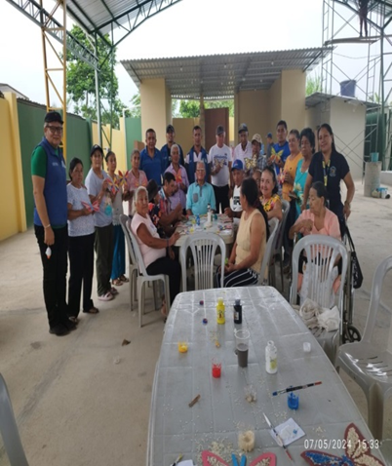
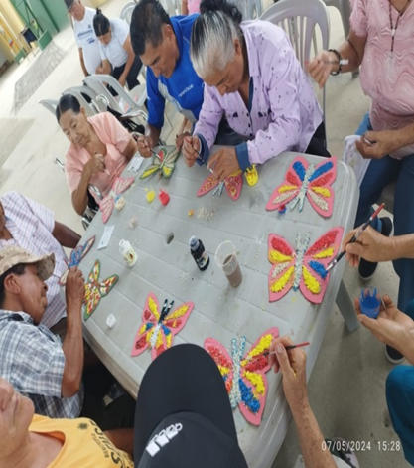
Martes 07 de mayo, participe de un taller con los Adultos Mayores que son parte del Proyecto en el Sitio Rio Negro

Slide 29
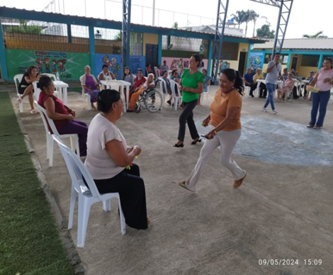
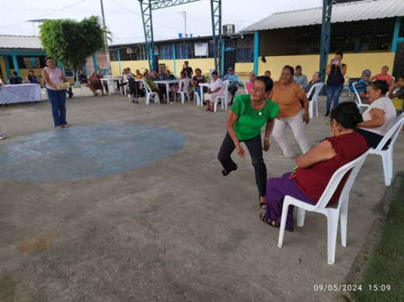
Jueves 09 de Mayo, participe de la integración por el Día de la Madre, con los Adultos Mayores que son parte del Proyecto cabecera Parroquial

Slide 30
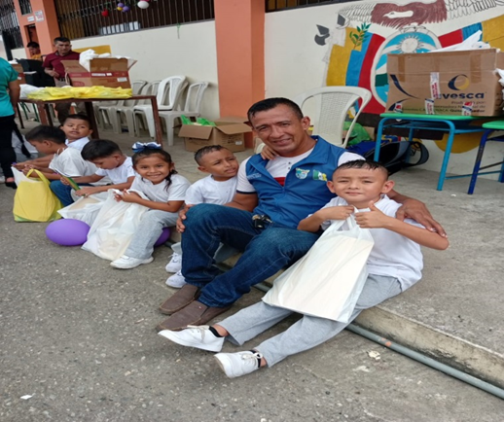
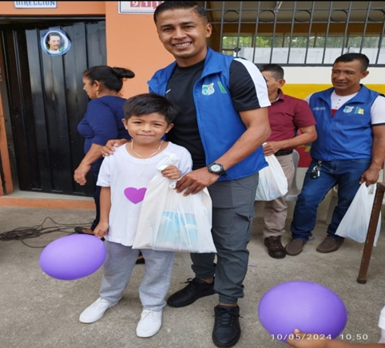
Viernes 10 de Mayo, participe de la entrega de kits de útiles escolares gracias a la colaboración colaboracion de la empresa privada así también la ´presencia de la Directora del MIES Distrito Piñas

Slide 31
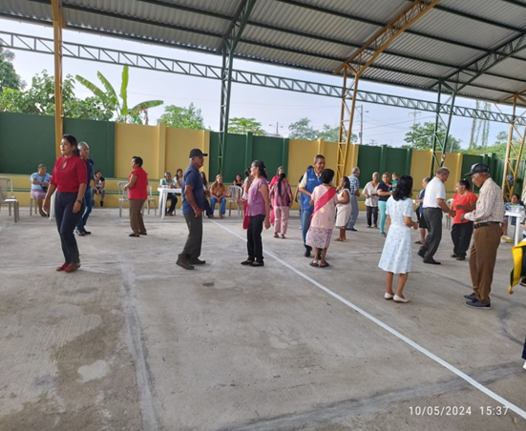
Viernes 10 de Mayo, participe de integración por el Día de la Madre, con los Adultos Mayores que son parte de del Proyecto Sitio Rio Negro

Slide 32
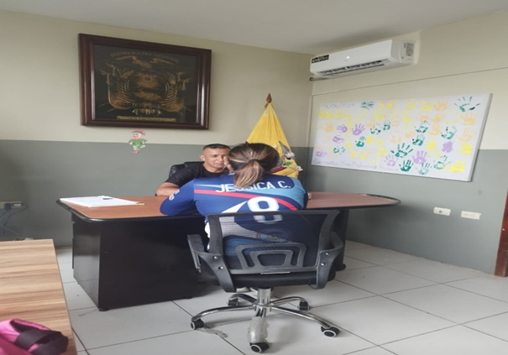
Jueves 16 de mayo atendí al publico en la oficina del GAD Rural Parroquia a Victoria

Slide 33
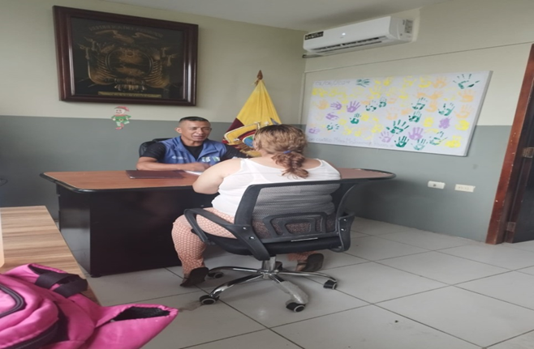
Jueves 23 de mayo atención al publico en oficina del GAD Rural Parroquia La Victoria

Slide 34
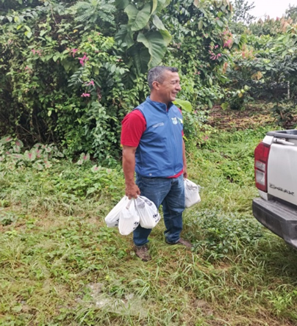
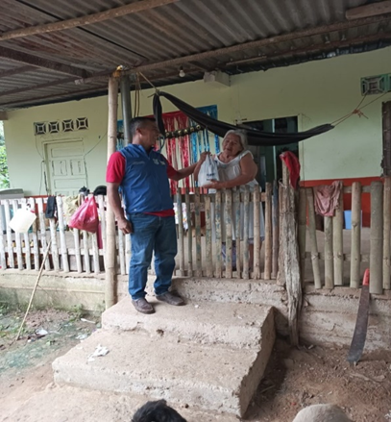
Jueves 30 de Mayo, realice la entrega de kits de alimentos en de Sitio La Quebrada

Slide 35
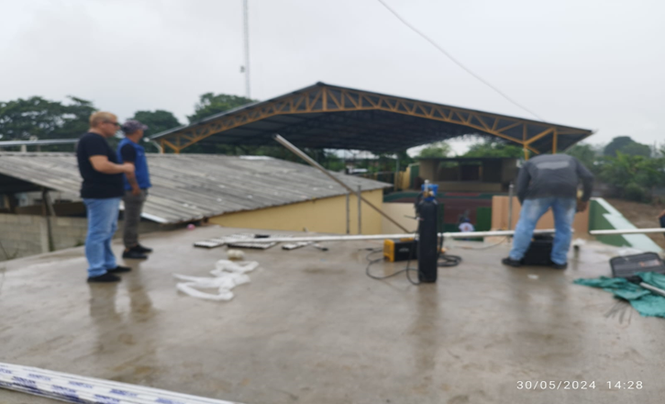
Jueves 30 de Mayo, realice la inspección Casa Comunal Sitio Rio Negro en donde estaban colocando el pasamano en la entrada principal

Slide 36
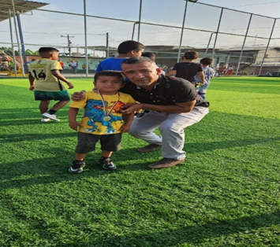
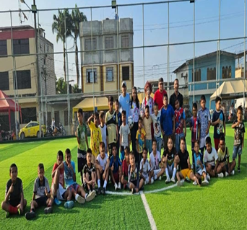
Sábado 01 de junio participe del evento por el Día del Niño en la parroquia La Victoria

Slide 37
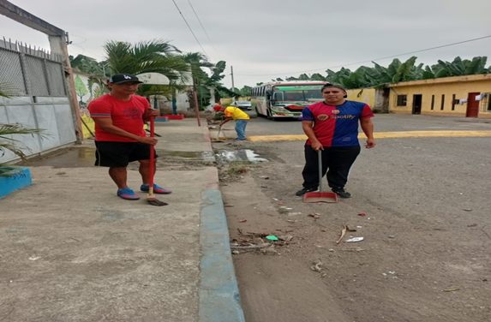
Jueves 06 de junio, minga en la Unidad Educativa Rosa de Luxemburgo.

Slide 38
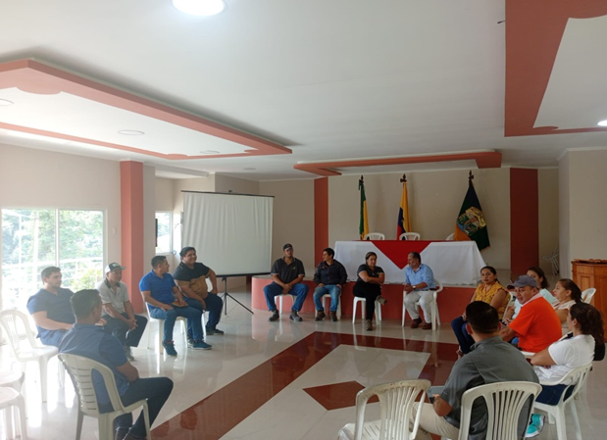
Viernes 07 de Junio participe de a reunión de seguridad en la Parroquia San Juan de Cerro Azul.

Slide 39
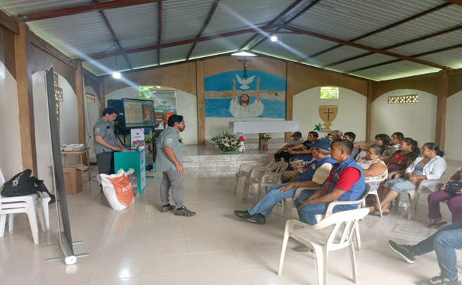
Jueves 13 de junio, asistí a un seminario taller con los moradores en el Sito La Virginia, donde se trató sobre la fertilización y mantenimiento del suelo, con el apoyo de los Técnicos de Caogrotecnia.

Slide 40
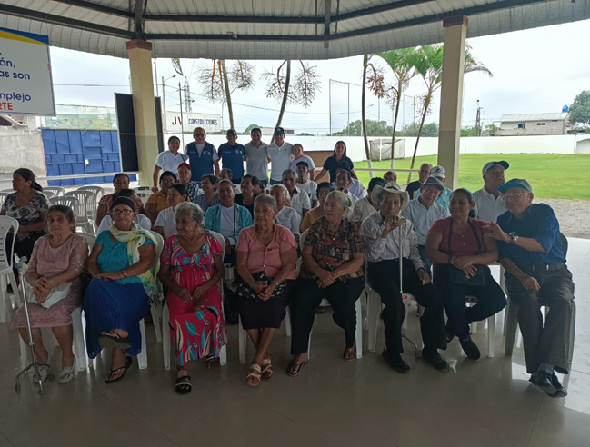
Viernes 14 de junio, me traslade al Cantón Santa Rosa para participar del evento por el Día de la Madre y el día del Padre con los usuarios que son parte del Proyecto Adulto Mayor en convenio con el GAD Cantón Santa Rosa

Slide 41
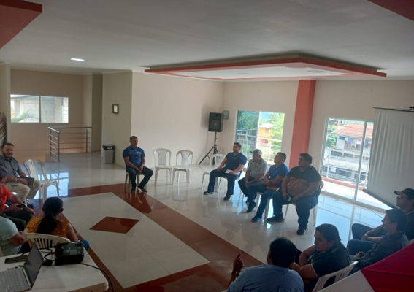
Miércoles 19 de Junio, asistí a la Parroquia San Juan de Cerro Azul para participar de la reunión donde se trató sobre la reforestación de las cuencas hídricas de nuestras quebradas, también se acordó en crear un vivero en territorio para poder cultivar platitas del sector.

Slide 42
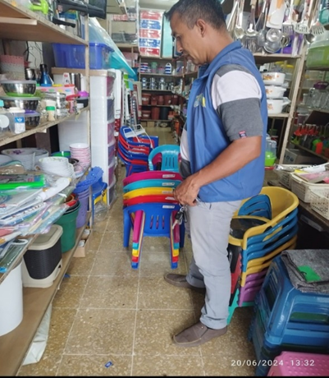
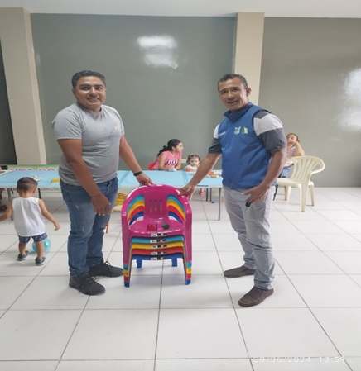
Jueves 20 de junio, realice la entrega de unas sillas plásticas de la Unidad e Atención CNH en la Parroquia La Victoria

Slide 43
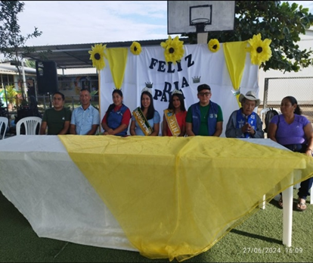

Jueves 27 de junio, en la tarde participe de la integración con los Adultos Mayores que son parte del Proyecto por celebrar el Día Del Padre.

Slide 44

Viernes 28 de junio, realice la inspección de la Casa Comunal Sitio Rio Negro con la presencia de los compañeros del GAD y la Tecnica del BDE para verificar que ya los trabajos están culminados en su totalidad para poder inaugurar la obra.

Slide 45


Jueves 04 de julio, asistí al campamento de Prefectura El Oro que se encuentra en Bella India, con los moradores del Sitio San Joaquín y con los compañeros que son parte de del GAD, para solicitar de manera urgente se termine con el asfalto de la Vía Rio Negro San Joaquín.

Slide 46

Jueves 04 de Julio, Intención al publico, oficina del GAD Rural Parroquia La Victoria

Slide 47

Jueves 04 de Julio, realice una inspección con el compañero Vocal Sr. Carlos García, en la vía La Victoria el Paraíso donde los moradores comentan que una línea por donde pasa el banano la coloca en la vía y esto ha generado problema y que la dejan ahí cerrada y de esta manera obstaculizan el paso vehículos.

Slide 48

Jueves 11 de julio, atención oficina del GAD Rural Parroquia La Victoria

Slide 49


Lunes 15 de julio, se realizó la inauguración del taller de manualidades con los niños de la cabecera parroquial

Slide 50

Martes 16 de Julio, realice un recorrido en la vía Rio Negro San Joaquín, junto al Ing. Clemente Bravo Prefecto de la Provincia de El Oro y los compañeros que son parte del GAD y miembros de la comunidad.

Slide 51


Miércoles 17 de julio, realice inspección en el Sitio La Virginia donde los técnicos del GAD Municipal del Cantón Santa realizaron colocación de puntos donde se va realizar el arreglo de la vía

Slide 52


Miércoles 17 de julio realizamos la entrega de ayudas para el Subcentro de salud en el Sitio Rio Negro y entrega de implementos en el Sitio El Paraíso.

Slide 53

Miércoles 24 de julio, participe de la inauguración de la Casa Comunal Sitio Rio Negro

Slide 54

Jueves 25 de julio, participe del desfile y sesión solemne en la Parroquia San Juan de Cerro Azul

Slide 55

Viernes 26 de julio participe en una reunión de trabajo con la presencia de los compañeros que son parte del GAD y la Ing. Lenny Ramón, tecnica encargada del PDYOT DEL GAD municipal.

Slide 56

Jueves 01 de agosto realice seguimiento Promotora del Proyecto Adultos Mayores en el Sitio Carchipulla.

Slide 57


Miércoles 7 de agosto participe de la inauguración de la cubierta metálica cancha de deportes Sitio La Quebrada.

Slide 58

Miércoles 07 de agosto participe del desfile y sesión solemne en la Parroquia Bellamaria por celebrar sus fiestas de Aniversario.

Slide 59

Jueves 15 de agosto atención al público en las oficinas del GAD

Slide 60

Martes 20 de participe de la inauguración de la cubierta metálica en la Unidad Educativa Rosa de Luxemburgo Parroquia La Victoria.

Slide 61

Jueves 22 de agosto participe de una reunión con el Sr Teniente Político y los compañeros Vocales del GAD.

Slide 62


Lunes 19 d agosto participe de la clausura del Proyecto de manualidades con los niños de Parroquia La Victoria ejecutado por mi Comisión de productividad.

Slide 63

Miércoles 28 de agosto participe del desfile sesión solemne en la Parroquia Torata por celebrar un aniversario más de creación.

Slide 64

Jueves 29 de agosto participe de un taller con los Adultos Mayores que son parte del Proyecto del GAD Rural Parroquia La Victoria.

Slide 65

Jueves 06 de septiembre, en la mañana realice atención al público en oficina GAD Rural Parroquia La Victoria.

Slide 66


Martes 10 de septiembre me traslade a la Parroquia Bellavista con el compañero Presidente del GAD Sr. Reinaldo Rodríguez y el Coordinador del Área Social Sr Wilson Jaramillo para tratar sobre el campeonato InterGAD Rurales.

Slide 67


Miércoles 25 de septiembre partícipe del taller de Manualidades con los Adultos Mayores que son parte del Proyecto del GAD en el Sitio Rio Negro.

Slide 68


Martes 01 de octubre participe del desfile e integración con los Adultos Mayores que son parte del Proyecto en la cabecera Parroquial por celebrar el Día del Adulto Mayor.

Slide 69


Miércoles 02 de octubre participe del desfile e integración con los Adultos Mayores que son parte del Proyecto en el Sitio Rio Negro por celebrar el Día del Adulto Mayor.

Slide 70

Lunes 28 de octubre acompañe a un comisión a un grupo de agricultores al campamento de Prefectura del El Oro en la Bella India para solicitar nos ayuden con lastrado de los caminos vecinales.

Slide 71

Jueves 07 de noviembre en la tarde participe del desfile y sesión solemne en la Parroquia La Avanzada.

Slide 72

Jueves 07 de noviembre en la tarde participe de la socialización del proyecto de agua potable y alcantarillado en el Sitio La Quebrada.

Slide 73

Lunes 11 de noviembre en la tarde participe de la socialización del proyecto de agua potable y alcantarillado en el Sitio El Paraíso.

Slide 74

Jueves 14 de noviembre participe de una mesa de trabajo con el Sr.Teniente Político y los presidentes de los GADs y el MIDUVI en la Parroquia Bellavista.

Slide 75

Viernes 15 de noviembre participe de la inauguración del asfalto en la vida Rio Negro San Joaquín

Slide 76

Sábado 16 de noviembre participe de la inauguración del UPC en el Sitio Rio Negro

Slide 77


Sábado 23 de noviembre participe del desfile y sesión solemne en el Sitio Rio Negro por celebrar sus fiestas de aniversario.

Slide 78


Miércoles 27 de noviembre participe de la elaboración de adornos navideños para los Adultos Mayores que son parte del Proyecto del GAD

Slide 79

Miércoles 04 de diciembre participe de la elaboración de adornos navideños para los Adultos Mayores que son parte del Proyecto del GAD.

Slide 80

Jueves 05 de diciembre entregue oficios en los diferentes lugares para pedir colaboración para navidad.

Slide 81


Viernes 13 de diciembre apoyo a la Reina de La Parroquia La Victoria para entregar oficios de apoyo a la navidad.

Slide 82


Miércoles 18 de Diciembre participe de la integración de navidad con los Adultos Mayores del Sitio Rio Negro que son parte del Proyecto Adulto Mayor del GAD Rural Parroquia La Victoria.

Slide 83

Jueves 19 de diciembre atención al público en la oficina de GAD Rural Parroquia La Victoria

Slide 84


Jueves 19 de Diciembre participe de la integración de navidad con los Adultos Mayores de la cabecera parroquial que son parte del Proyecto Adulto Mayor del GAD Rural Parroquia La Victoria.

Slide 85

Sábado 21 de diciembre participe de integración de navidad con la Reina de la Parroquia La Victoria y todos los niños de los Sitios.

Slide 86

Sábado 21 de diciembre me traslade al Sitio San Joaquín con la Reina de la Parroquia La Victoria para entregar juguetes y caramelos.

Slide 87

Lunes 23 de Diciembre participe de integración de navidad con los integrantes del GAD

Slide 88
Sr. Luis A Castro Jácome Vocal Principal GAD Rural Parroquia La Victoria

Slide 89
GRACIAS

